Slide 1
C++ dati strutturati

Slide 2
dati strutturati
strutture per trattare in modo unitario dati fra loro correlati
array : ripetizione di elementi omogenei
l’array è il meccanismo utilizzato per definire vettori e matrici
record: giustapposizione di elementi (anche non omogenei)
il record è il meccanismo di base utilizzato negli archivi di dati (basi di dati):
ad esempio, per rappresentare le informazioni relative ad uno studente, quali la matricola, il nome, l’anno di corso, si usa una struttura record con i campi matricola, nome, …

Slide 3
vettori e matrici
vettori e matrici si dichiarano tramite il costruttore di tipo [ ] (costruttore array)
<var-array> ::= <tipo-elementi> <identif> <array>;
<array> ::= <costr-array> | <costr-array> <array> <costr-array> ::= [<espres_costante_intera>]
il valore <espres_costante_intera> stabilisce il numero degli elementi del vettore (dimensione del vettore)
esempi
int v[10]; /* variabile v come vettore di 10 int */ int v1[10],v2[5]; /* variabili array v1 e v2 */ float m[10][10]; /* variabile m, matrice 10X10 float*/

Slide 4
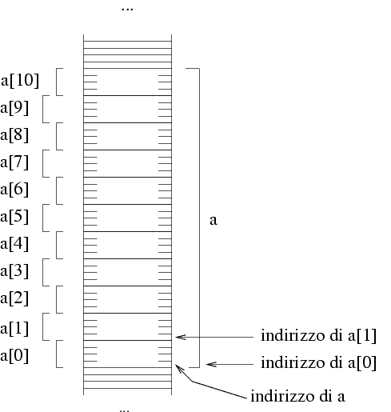
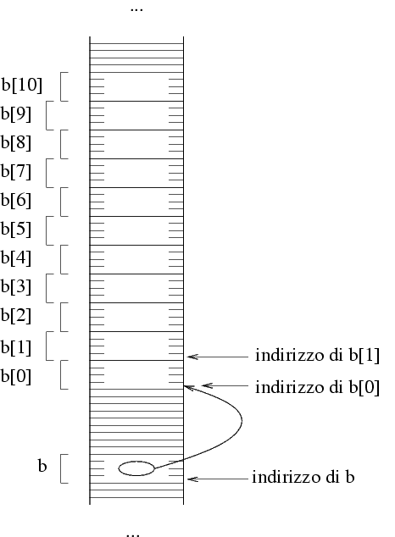
array in memoria
array statico
array dinamico

Slide 5
indice: accesso agli elementi
l’indice di accesso a un elemento è un’espressione con valore intero
l’indice assume valori interi compresi tra 0 e dimensione-1
attenzione : non c’è controllo per il superamento dei limiti (buffer overrun)
è buona pratica di programmazione utilizzare una costante simbolica per definire la lunghezza di un array:
#define N 100
int a[N];

Slide 6
inizializzazione
inizializzazione di un array
int v[5] = {1,2,3,4,6};
int v[5] = {1,6}; /* solo i primi due elementi, gli altri hanno valore indefinito */
int v[5] = {1,2,3,4,6,8}; /* errore */
int v[] = {1,2,121 }; /* array di tre elementi */
v[i] identifica una «variabile» che denota l’elemento i-esimo di v
assegnamento del valore k all’elemento i-esimo di v : v[i] = k;
input dell’elemento i-esimo di v : cin >> v[i];

Slide 7
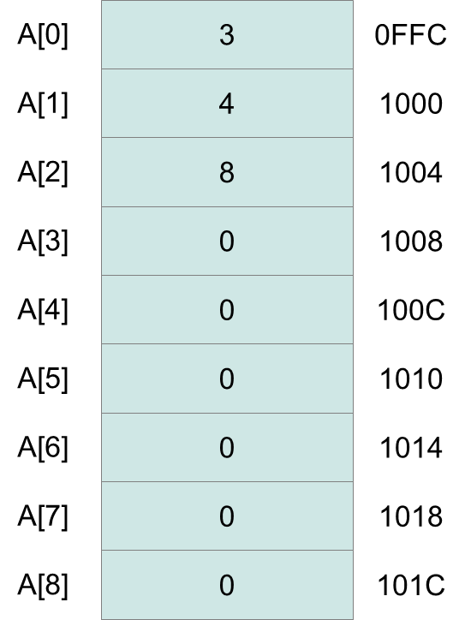
vettori: memorizzazione
i singoli elementi di un array (monodimensionale) sono memorizzati consecutivamente in memoria:
int A[100]={3,4,8};
l’accesso ad un elemento avviene specificando l’indice

Slide 8
vettori: esercizi di esempio
acquisire da input un vettore v1 di n1 numeri interi pari compresi tra a e b (estremi inclusi) [controllare l’input]
determinare e stampare a video il valore massimo del vettore v1; quindi determinare e stampare a video le posizioni del vettore v1 che contengono tale valore
acquisire da input un vettore v2 di n2 numeri interi dispari non decrescenti [controllare l’input]
stampare a video il contenuto dell’array v2

Slide 9
soluzione (1)
/* acquisire da input un vettore v1 di n1 numeri interi pari compresi tra a e b (estremi inclusi) [controllare l’input] */
#include <iostream>
using namespace std;
int main() {
const int n1 = 5;
int a,b,max; int v1[n1];
cout << "valore inferiore: "; cin >> a;
cout << "valore superiore: "; cin >> b;
for (int i=0;i<n1;i++)
do {
cout << "elemento di indice " << I << " : ";
cin >> v1[i];
} while (v1[i] < a || v1[i] > b || v1[i]%2 != 0);
…

Slide 10
soluzione (2)
/* determinare e stampare a video il valore massimo del vettore v1; quindi determinare e stampare a video le posizioni del vettore v1 che contengono tale valore
*/
int max = v1[0];
for (int i=1;i<n1;i++)
if (v1[i] > max)
max = v1[i];
cout << "valore massimo: " << max << endl;
for (int i=0;i<n1;i++)
if (v1[i] == max)
cout << "l'elemento di indice " << i << " ha valore massimo" << endl;

Slide 11
soluzione (3)
/*acquisire da input un vettore v2 di n2 numeri interi dispari non decrescenti [controllare l’input] stampare a video il contenuto dell’array v2
*/
const int n2=8; int v2[n2];
do {
cout << "Inserisci l'elemento di indice 0: ";
cin >> v2[0];
} while (v2[0] % 2 == 0);
for (int i=1;i<n2;i++)
do {
cout << "Inserisci l'elemento di indice " << i << " : ";
cin >> v2[i];
} while (v2[i] % 2 == 0 || v2[i] < v2[i-1]);
for (int i=0;i<n2;i++)
cout << "v2[" << i << "] = " << v2[i] << endl;

Slide 12
funzioni con parametro array
per i parametri di tipo array il metodo utilizzato è call by reference
è necessario fornire alla funzione anche la dimensione dell’array
per evitare effetti collaterali non voluti è possibile definire il parametro come const impedendone così la modifica
/* visualizza l’array a di n elementi */
void visualizza(const double a[], int n) {
// cout << "dimensione array a " << sizeof a << " bytes " << endl;
for(int i=0;i<n;i++)
cout << "a[" << i << "] = " << a[i] << endl;
}
…
visualizza(v,10); // in fase di esecuzione della funzione si specifica il
// nome dell’array (senza []) e la sua dimensione

Slide 13
esempi di funzioni
void visualizza(const double a[], int n) {
// cout << "dimensione array a " << sizeof a << " bytes " << endl;
for(int i=0;i<n;i++)
cout << "a[" << i << "] = " << a[i] << endl;
}
void dimezza(double a[], int n) {
for(int i=0;i<n;i++)
a[i] = a[i] / 2;
}
double max(double a[], int n){
double m = a[0];
for(int i=1;i<n;i++)
if (a[i]>m)
m = a[i];
return m;
}
int main() {
srand(std::time(nullptr));
double v[10];
for(int i=0;i<10;i++)
v[i] = (rand() % 100 + 1) / 10.0;
cout << "dimensione array v " << sizeof v
<< " bytes " << endl;
visualizza(v,10);
dimezza(v,10);
visualizza(v,10);
cout << "valore massimo " << max(v,10) << endl;
}

Slide 14
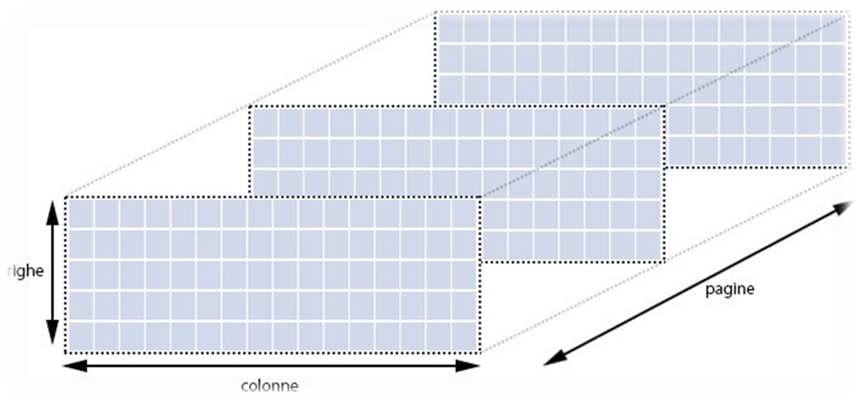
array multidimensionali

Slide 15
array multidimensionali
gli array multidimensionali possono essere considerati array di array di array …
int a[100]; /* array monodimensionale */
int b[2][7]; /* array bidimensionale */
int c[5][3][2]; /* array tridimensionale */
gli array multidimensionali sono memorizzati in sequenza lineare ma nel caso di array bidimensionali (matrici) risulta utile pensarli organizzati in righe e colonne
int a[3][5];
col.1 col.2 col.3 col.4 col.5
riga 1 a[0][0] a[0][1] a[0][2] a[0][3] a[0][4]
riga 2 a[1][0] a[1][1] a[1][2] a[1][3] a[1][4]
riga 3 a[2][0] a[2][1] a[2][2] a[2][3] a[2][4]

Slide 16
inizializzazione
esistono vari modi, tra loro equivalenti:
int a[2][3] = {1,2,3,4,5,6};
int a[2][3] = {{1,2,3},{4,5,6}};
int a[ ][3] = {{1,2,3},{4,5,6}};
se non vengono inizializzati i valori presenti nell’array sono impredicibili, è possibile ottenere velocemente l’azzeramento in questo modo:
int a[2][2][3] = {0};

Slide 17
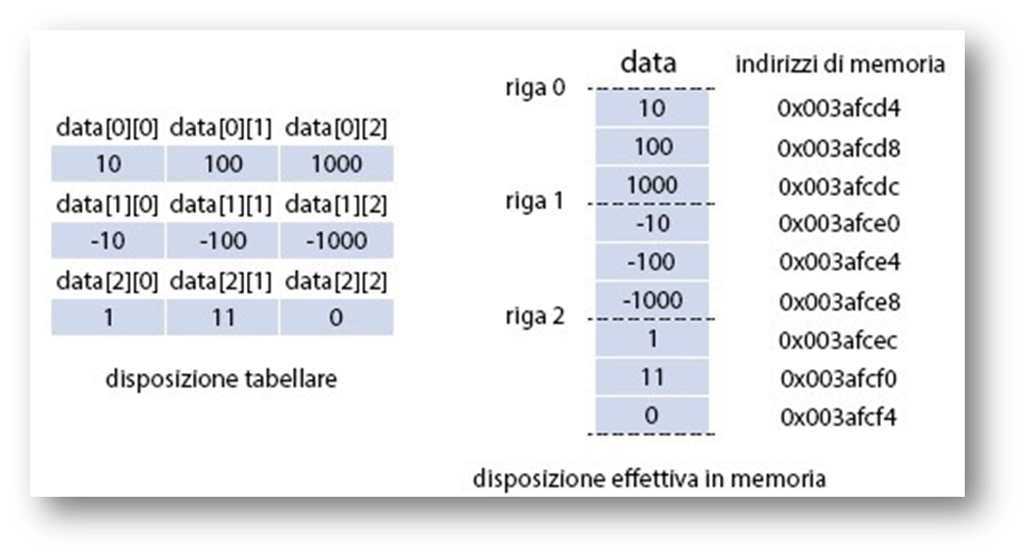
matrici in memoria
gli elementi vengono memorizzati per righe in indirizzi contigui di memoria

Slide 18
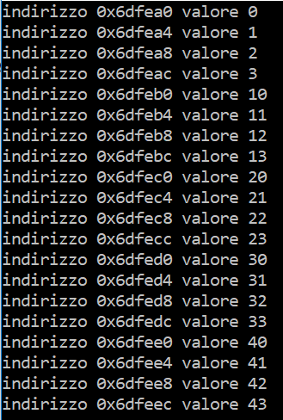
matrice in memoria
#include <iostream>
using namespace std;
int main() {
int m[5][4];
int *pm;
pm = &m[0][0];
for (int r=0;r<5;r++)
for (int c=0;c<4;c++)
m[r][c] = 10*r+c;
for (int i=0;i<5*4;i++) {
cout << "indirizzo " << pm << " valore " << *pm << endl;
pm++;
}
}

Slide 19
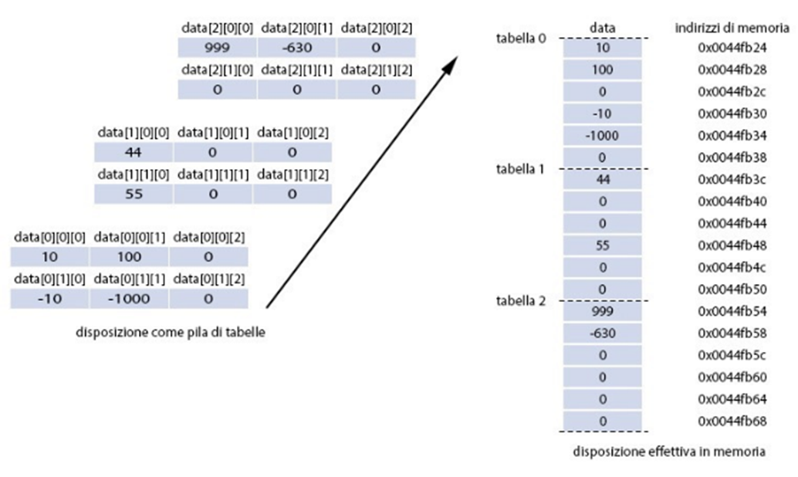
array multidimensionali in memoria
nella memoria del computer gli elementi di un array (indipendentemente dal numero delle sue dimensioni) sono memorizzati sequenzialmente in indirizzi contigui di memoria

Slide 20
matrici come parametro
se si vuole passare una matrice come parametro ad una funzione è necessario specificare il numero di colonne
questo permette alla funzione di interpretare correttamente la posizione degli elementi
esempio: funzione che carica nell’array somma la somma degli elementi presenti in ogni riga della matrice m

Slide 21
esempio
void sommaRighe(double m[][10], int nr, double somma[]) {
double s; // somma
int r,c; // indici di riga e colonna
for(r=0;r<nr;r++) { // per ogni riga
s = 0.0; // inizializzazione somma
for (c=0;c<10;c++) // per ogni elemento della riga
s = s+ m[r][c];
somma[r] = s;
}
}

Slide 22
overloading
una famiglia di funzioni aventi lo stesso nome, ma un diverso set di argomenti (signature) è detta in rapporto di overloading, o sovraccaricata
si può parlare di overloading di funzioni, di costruttori e di operatori
sovraccaricare il costruttore di una classe è una pratica comune per gli sviluppatori di librerie, in quanto permette di fornire allo sviluppatore finale diverse modalità per inizializzare gli oggetti.
in C++ è ammesso l’overloading degli operatori

Slide 23
string
la classe

Slide 24
string
una stringa è una sequenza di 0 o più caratteri racchiusi fra doppi apici
string corso = "programmazione di applicazioni software";
la classe string non fa parte del linguaggio C++ ma è inclusa nella libreria standard
per utilizzare oggetti della classe string (variabili di tipo string) è necessario includere la libreria
#include <string>

Slide 25
operatori sulle stringhe
operazione di indicizzazione [ ]
l’indice del primo carattere è 0 e quello dell’ultimo è uguale alla lunghezza della stringa -1
operatore di concatenazione +
almeno uno dei due operandi deve essere un oggetto di tipo string
funzioni definite sulle stringhe
length() o size()
restituisce il numero di caratteri presenti nella stringa
find(s)
ricerca la prima occorrenza della stinga s nella stringa in cui è invocata
substr(i_inizio,lung)
restituisce la sottostringa di lunghezza lung a partire dal carattere di indice i_inizio

Slide 26
string - esempio
#include <iostream>
#include <string>
using namespace std;
int main() {
string s1,s2,s3;
s1 = "programmazione";
s2 = s1 + " di applicazioni " + "software";
// error: invalid operands of types '...' and '...' to binary 'operator+'
// s3 = "programmazione" + " di applicazioni software";
s2[0] = 'P'; // sostituzione del primo carattere della stringa
cout << "contenuto della stringa s2: " << s2 << endl;
cout << "numero di caratteri della stringa s2: " << s2.length() << endl;
s3 = "Ingegneria dei sistemi informativi";
int pos;
pos = s3.find("in");
cout << "nella stinga " << s3 << endl << "la sottostringa " << "in"
<< " si trova in posizione " << pos << endl;
pos = s3.find("out");
cout << "nella stinga " << s3 << endl << "la sottostringa " << "out"
<< " si trova in posizione " << pos << endl;
cout << s3.substr(15,7) << endl;
return 0;
}
http://www.cplusplus.com/reference/string/string/

